Slide 1
Tecnologia da Informação no Brasil: barreiras para o desenvolvimento
Audiência no Senado Federal
Virgílio Almeida
Secretário Nacional de Políticas de Informática
Ministério da Ciência, Tecnologia e Inovação
Brasília, 14 de julho de 2015

Slide 2
Agenda: Teconologia da Informação no Brasil
Economia digital e crescimento econômico:
Globalização e o Panorama Brasileiro de TI
Inovação e Tecnologias da Informação
Barreiras ao Desenvolvimento

Slide 3
Tecnologias Digitais são elementos chaves das modernas agendas econômica, industriais e políticas.
Notes:
- Digital não é um setor à parte da economia,
- Nao é mais TICs
- Não é coisa do pessoal de TI
- Não dá mais para falar que a vocação do estado ou da reguiao é siderurgia ou indústria automolistica ou pecuária…
- Por que no futuro proximo se o digital nao fizer parte dessas indústrias, a perda de competitividade pode ser fatal…
- E o digital chega mais rápido que se imagina….
- Em Davos no WEF 26 das 70 sessoes tratavam do digital, inclusive o discurso da Merkel foi sobre o digital na economia alemã
Veremos isso aqui

Slide 4

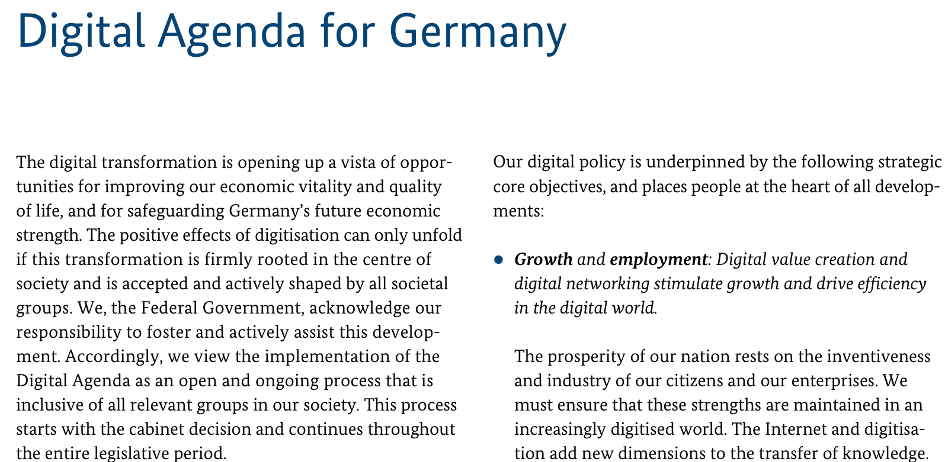

Slide 5
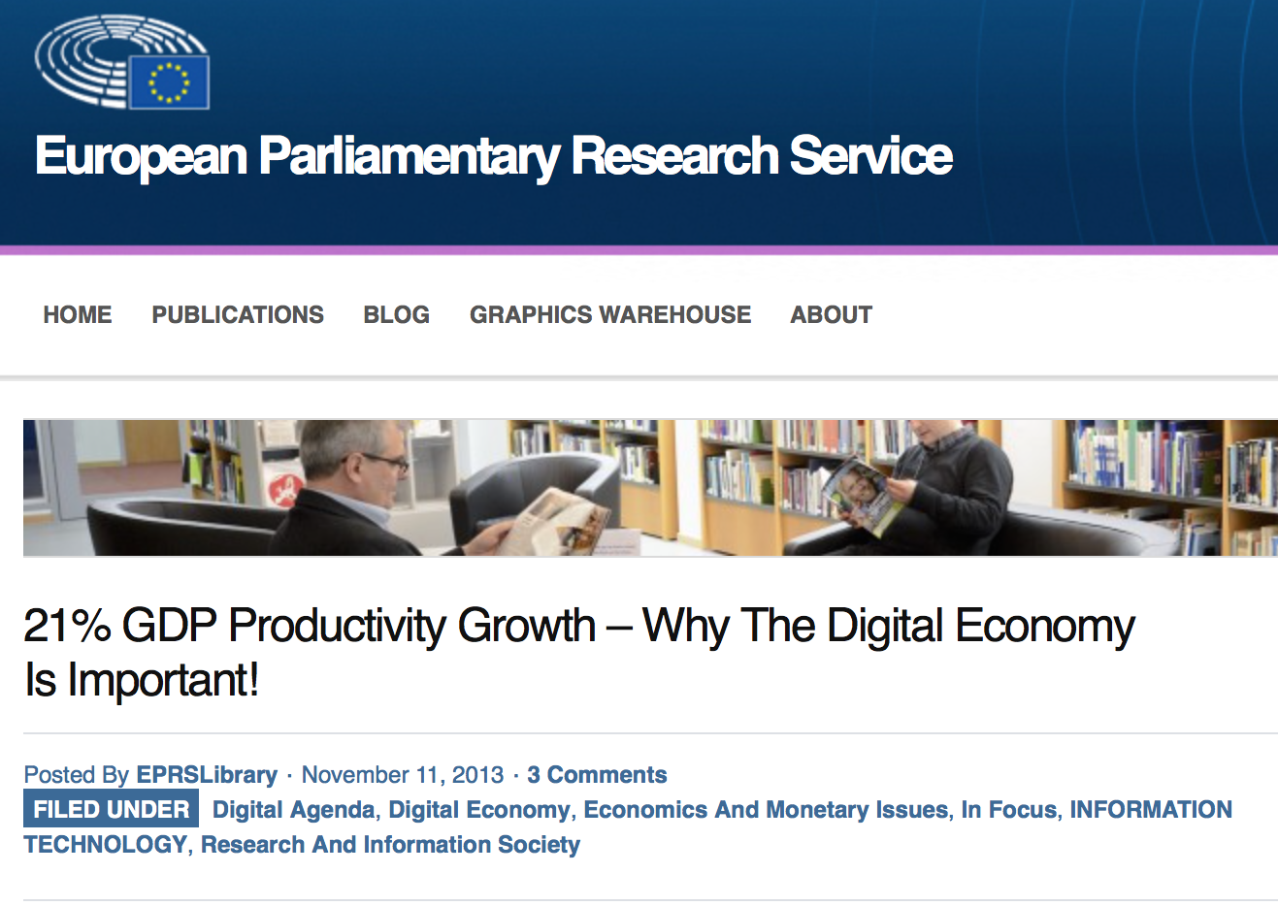

Slide 6
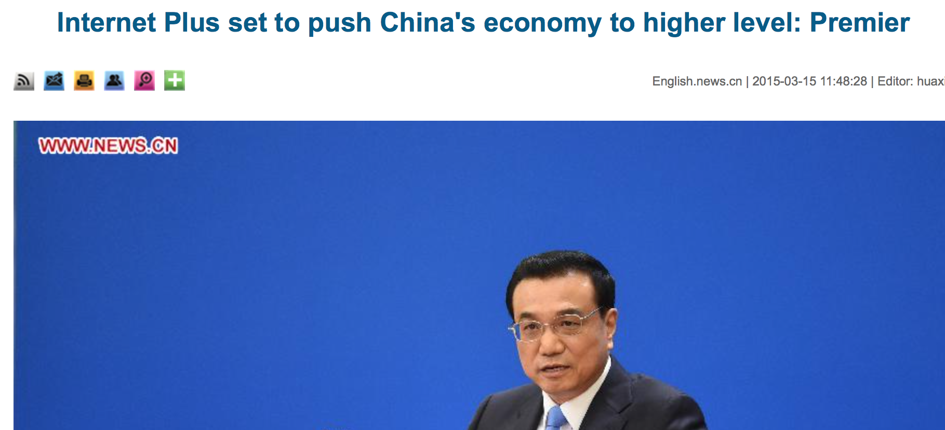
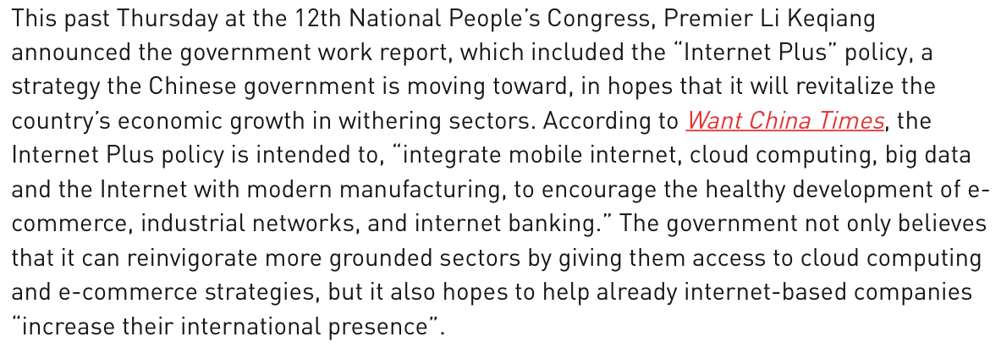

Slide 7
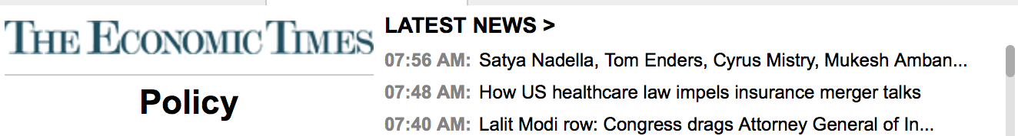
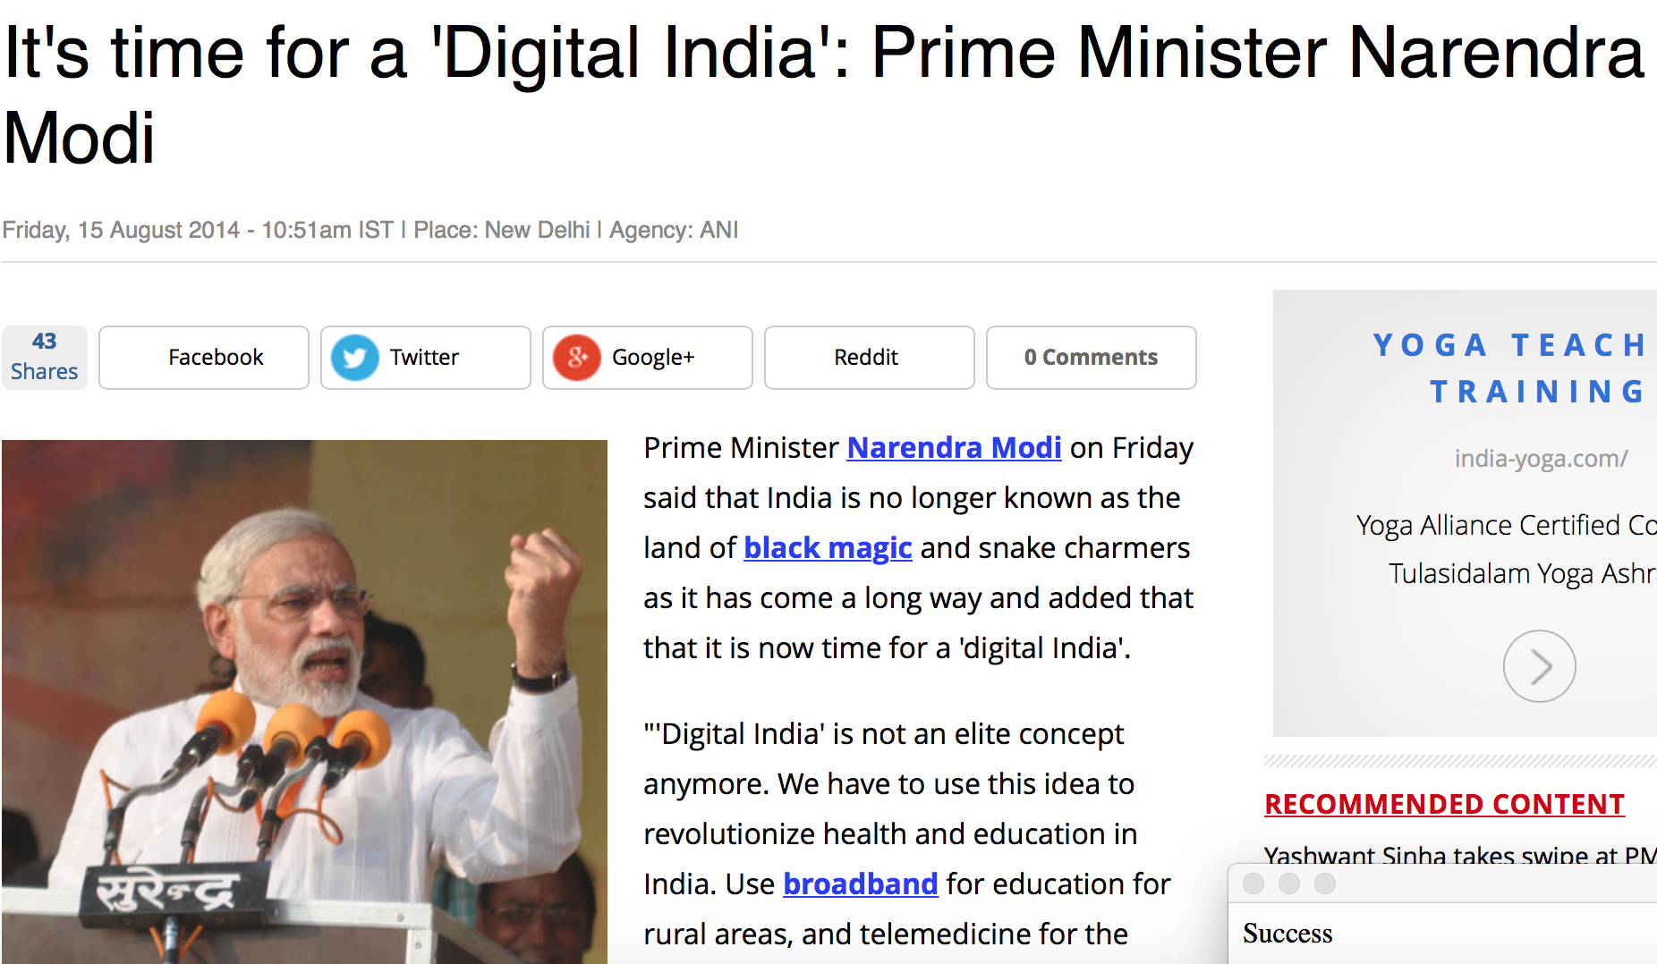

Slide 8
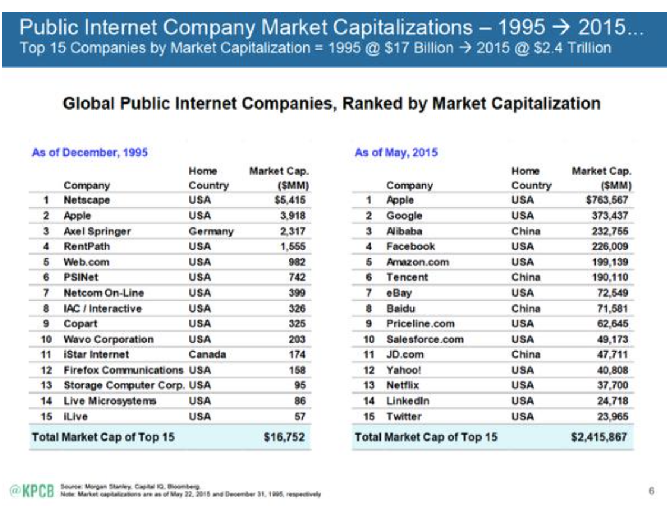

Slide 9
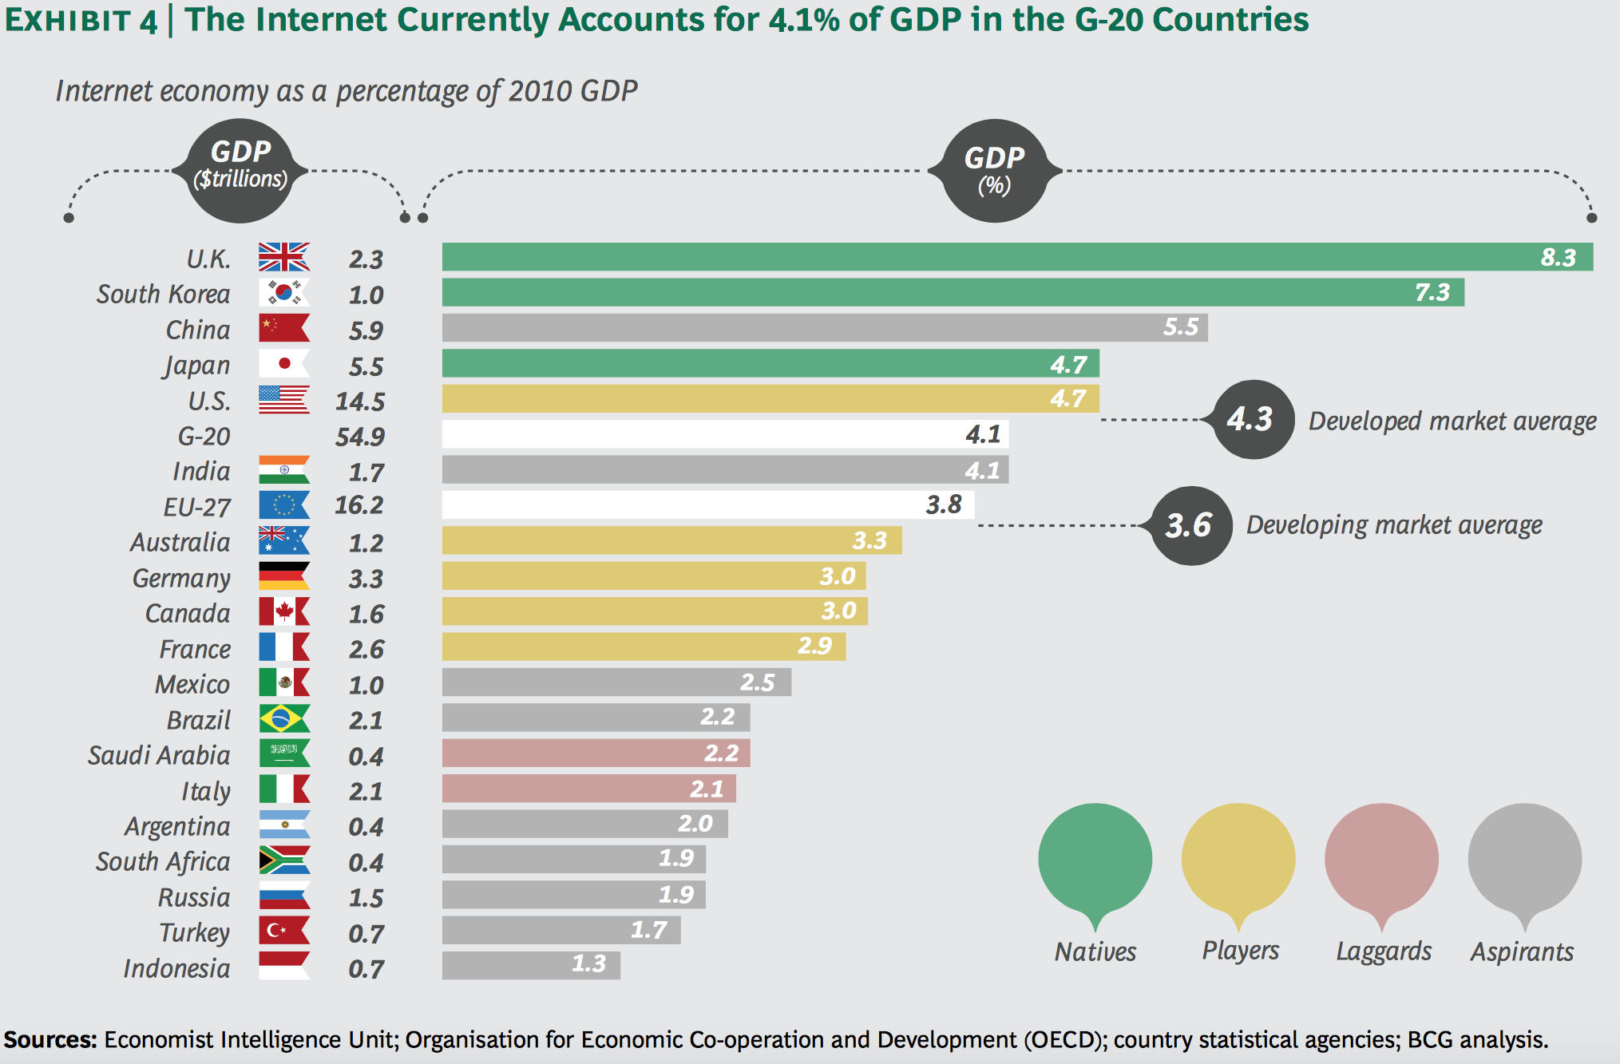
Economia da Internet

Slide 10
Mudanças na economia digital são rápidas e disruptivas

Slide 11
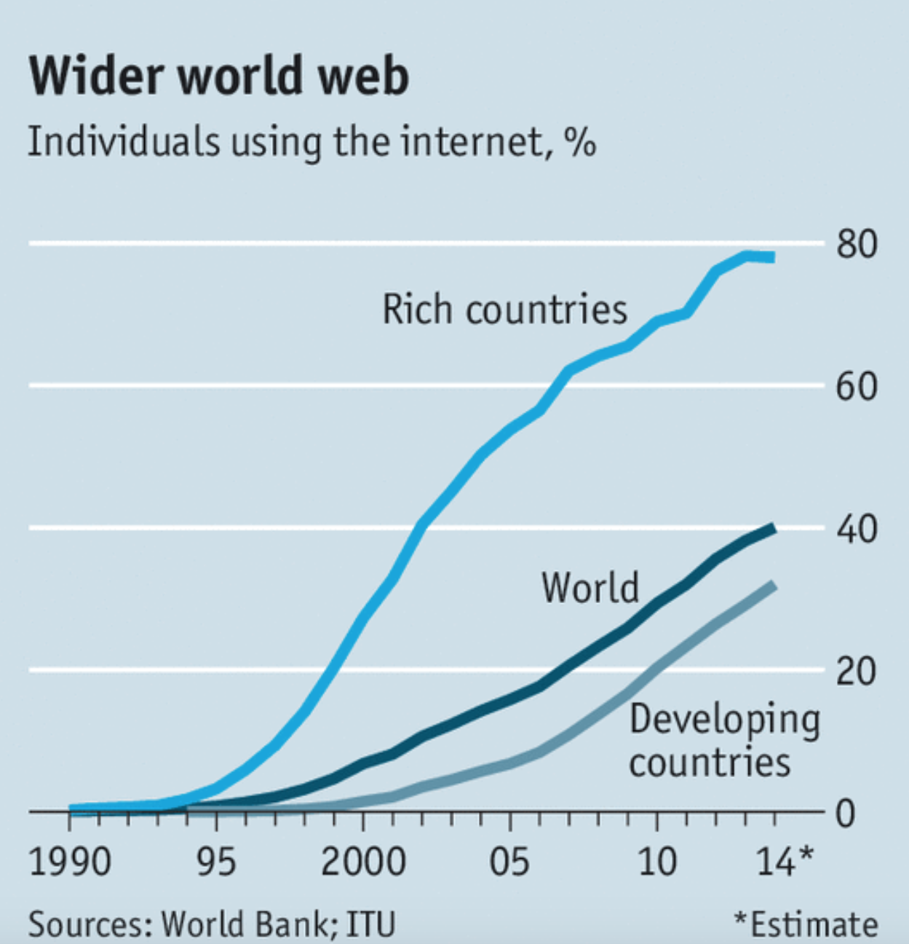

Slide 12
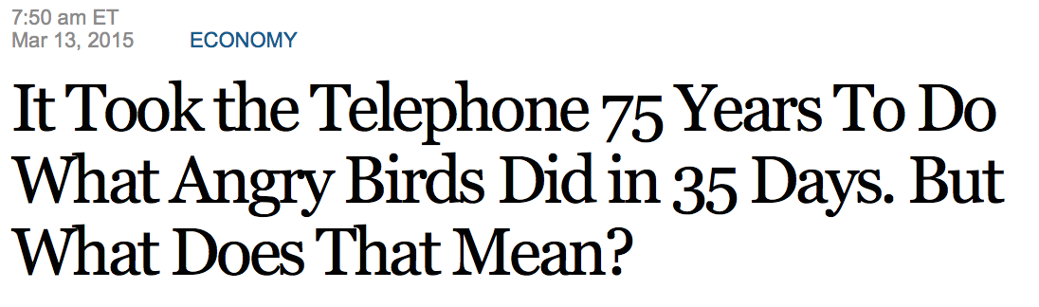
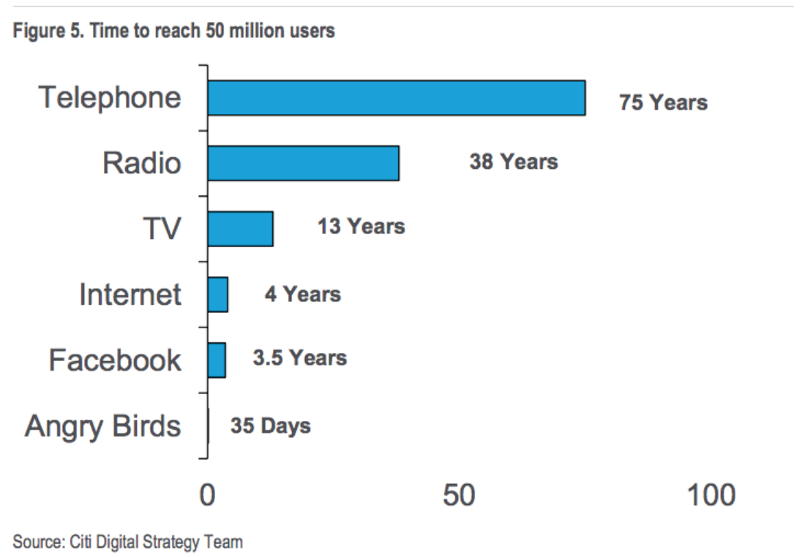

Slide 13
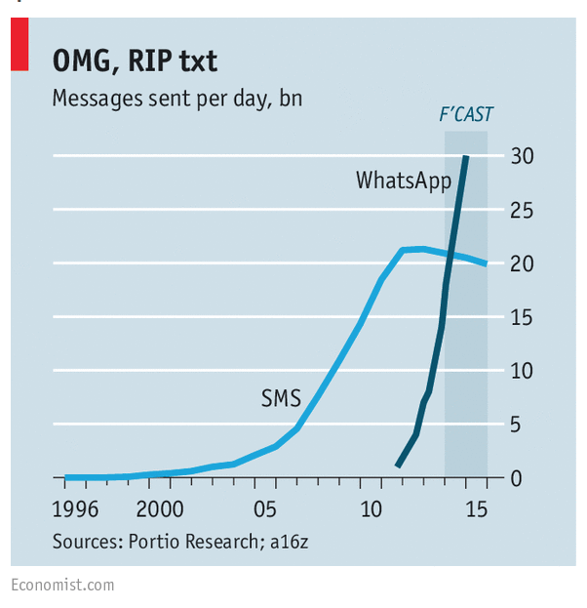

Slide 14
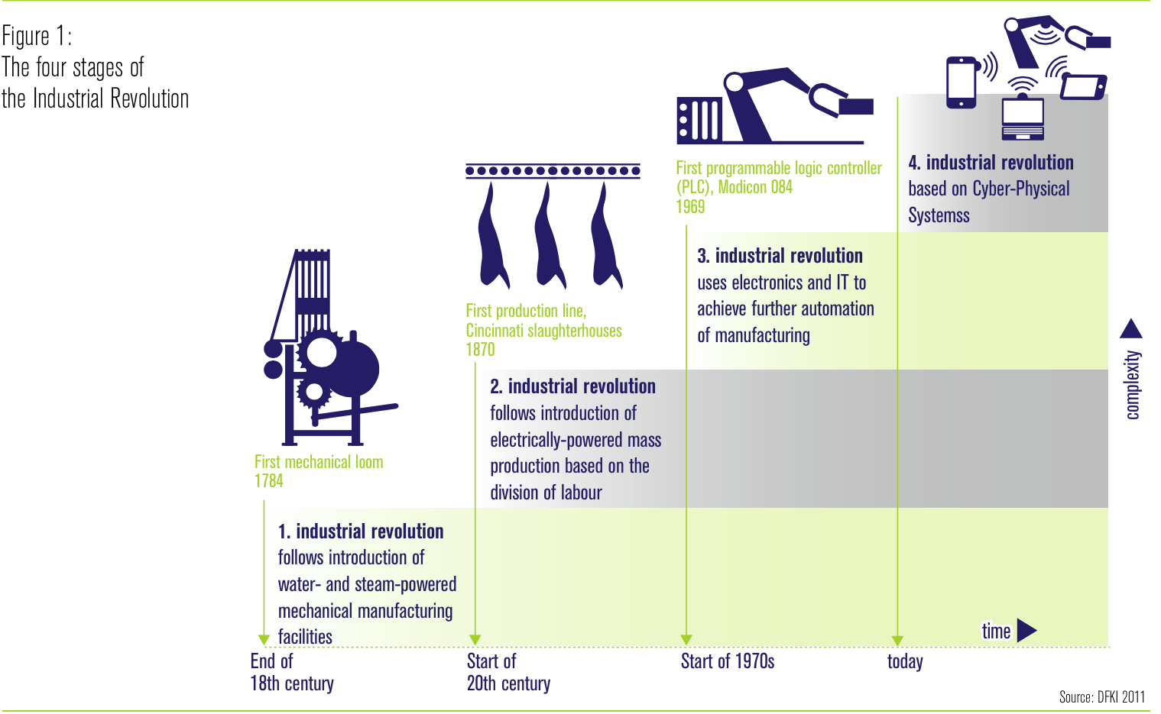
Internet das Coisas
Internet Industrial

Slide 15
Globalização e o Panorama Brasileiro de TI

Slide 16
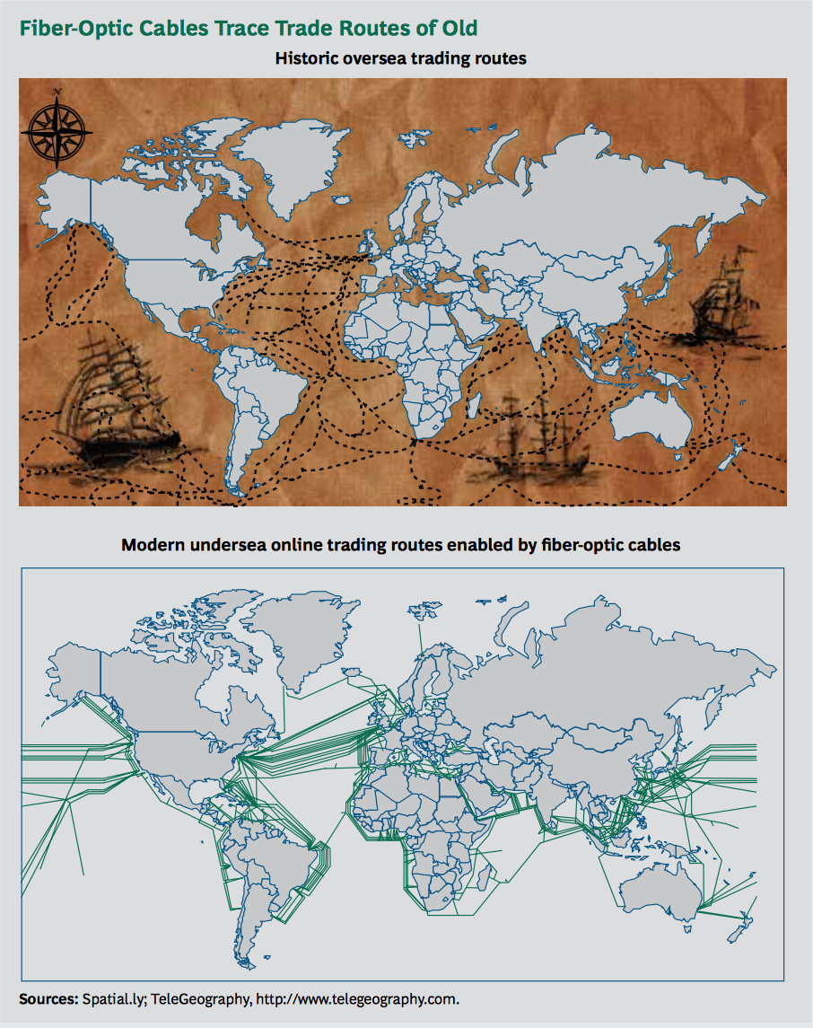

Slide 17
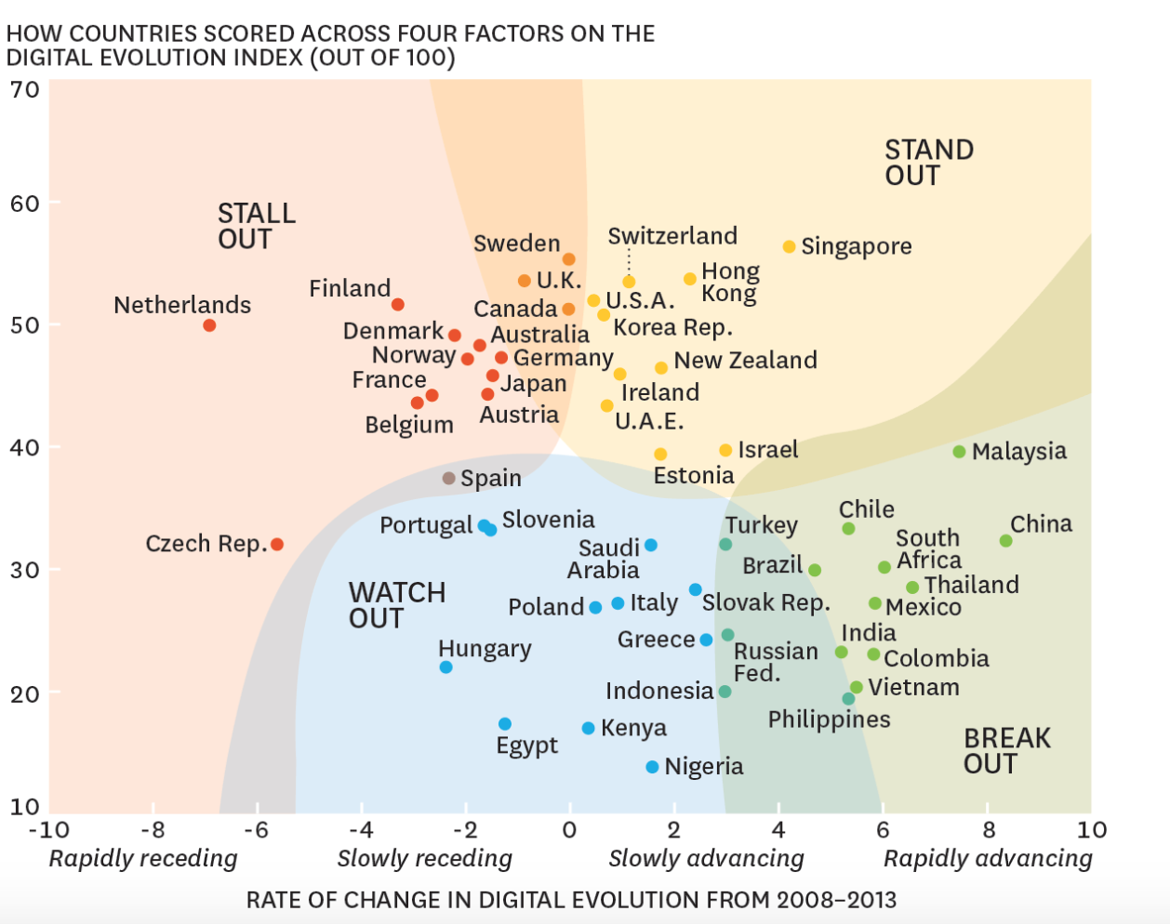

Slide 18

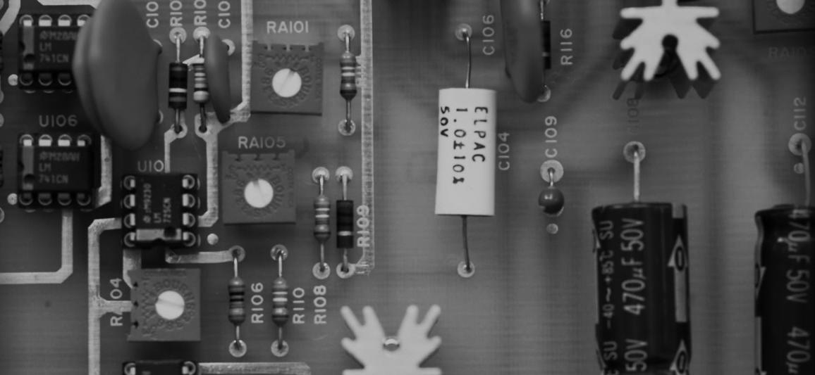
Panorama Digital do Brasil

Slide 19

Impact of IT on the Brazilian Economy
 | 2013*
Information CommunicationTechnology (ICT) | US$ 162 billion
Information Technology | US$ 61.6 billion
1º
USA | US$ 985 B
9º
Russia | US$ 71 B
7% of GDP
2º
Japan | US$ 319 B
10º
Italy | US$ 70 B
3º
China | US$ 270 B
11º
Australia | US$ 69 B
4º
UK | US$ 164 B
12º
Mexico | US$ 55 B
5º
Brazil | US$ 162 B
13º
Spain | US$ 54 B
6º
Germany |US$ 149 B
14º
Korea | US$ 52 B
7º
France | US$ 118 B
15º
India | US$ 51 B
8º
Canada | US$ 96 B
Other | US$ 903 B

Slide 20
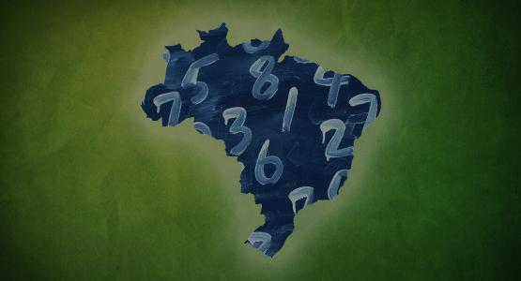
Brasil: sociedade aberta e
receptiva as tecnologias digitais
2,5 milhões de profissionais de TI
25 empresas brasileiras na Global Fortune 2000
197,3 milhões de conexões de banda larga
2,4% do mercado mundial de TI (SSW)
4º mercado mundial de PCs
47,4% da América Latina
281,7 milhões de celulares
8º maior mercado interno de TI (SSW)
4º mercado mundial de celulares (70.3 mi/vend)
105 milhões de usuários de Internet
70 Mi de usuários no Facebook – 3º
41,2 Mi de usuários no Twitter – 2º
4 milhões no Flickr
19 milhões de usuários do Linkedln – 3º
17,6 milhões no Skype
Fontes: ABES (2014); ANATEL (2014); BRASSCOM (2013), FGV (2014), FORBES (2014); TELECO (2015), STATISTA.COM (2015); IDC BRASIL (2015); TELEBRASIL (2015); LINKEDIN (2015).

Slide 21
Em 2014, as transações via Mobile Banking cresceram expressivamente, quarto canal de maior relevância em volume
Transações Bancárias por Origem
(Em bilhões de Transações )
+14%
TACC
‘10-’14
+13% a.a.
46
12%
Mobile
+209%
40
3%
Correspond.
+6%
36
6%
3%
3%
Contact Center
-1%
2%
4%
4%
8%
Agências
-2%
32
1%
4%
10%
+13%
28
4%
4%
11%
13%
POS
4%
12%
13%
5%
13%
14%
12%
21%
ATM
+5%
13%
23%
27%
26%
29%
41%
41%
Internet
+17%
36%
39%
39%
2010
2011
2012
2013
2014
Fonte: Pesquisa FEBRABAN de Tecnologia Bancária 2014; Análises Strategy&
Notes:
Agências estão mudando o seu papel e formato, passando de centros transacionais para centros negociais
Acessibilidade e conveniência aumento as transações por conta corrente
Crescimento ’13-’14:
Mobile: 127%
Correspondentes: 7%
Contact Center: -10%
Agências: 11%
ATM: 4%
Internet: 12%

Slide 22












Brasil é um dos principais participantes na indústria mundial de tecnologia para serviços financeiros
Despesas e Investimentos em Tecnologia do Sistema
Financeiro (em bilhões de USD - 2014)
Comentários
Total de gastos
em TI pela indústria bancária: USD351 Bi
(2014)
178,8
A indústria de serviços financeiros é o maior investidor em tecnologia dentre as indústrias globalmente
No Brasil, gastos com TI das instituições financeiras representam 18% da totalidade das indústrias do país em 2014:
  Também é a indústria que mais investe em TI no país do total de USD 59 Bi
  Este % de investimento também está em linha com os principais países desenvolvidos e emergentes
Do total de USD 351 Bi gastos em TI na indústria de serviços financeiros globalmente em 2014, o Brasil representou USD 11,9 Bi (equivalente a R$ 27,3 Bi)
Os bancos brasileiros têm o desafio de planejar esse investimento de forma adequada, balanceando eficiência e experiência do consumidor por meio de uma plataforma integrada de canais e ofertas aos clientes
36,9
40,3
17,2
22,8
24,3
5,6
7,7
11,9
1,2
1,8
4,1
CHI
ARG
RUS
MEX
IND
BRA
FRA
ALE
CHI
INGL
JAP
EUA
Participação do Setor Financeiro no Total de Gastos
com TI do País⁽¹⁾ (% do total de gastos com TI – 2014)
Total de gastos
em TI no Brasil:
USD 59 Bi (2014)
CHI
ARG
RUS
MEX
IND
BRA
FRA
ALE
CHI
INGL
JAP
EUA
Nota: (1) Incluindo Bancos e Seguradoras; Fonte: Pesquisa FEBRABAN de Tecnologia Bancária 2014, Gartner, Análise Strategy&

Slide 23
Arcabouço Legal e Institucional do Brasil Digital
Indústria:
  Lei de Informática
  CERTICS
  PADIS
  Lei do Bem
Sociedade:
  CGI – Comitê Gestor da Internet
  Marco Civil da Internet,
  Lei de Proteção de Dados Pessoais (*)
Programas estratégicos: TI Maior, CI-Brasil

Slide 24
Política Industrial para o Brasil Digital
  Hardware, Semiconductores e Displays: incentivos: Lei de Informática e PADIS
  Software: TI MAIOR
  Ciber-Infra-estrutura para P&D

Slide 25
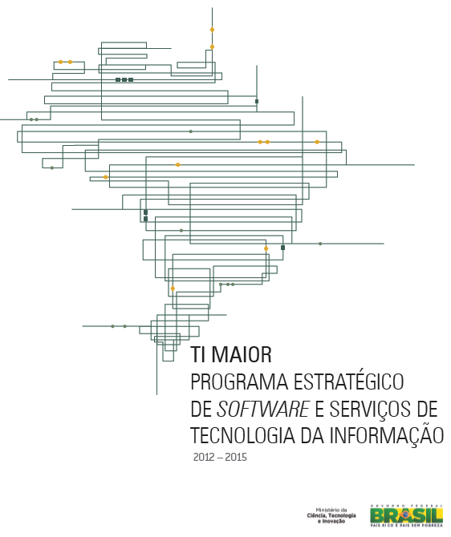




INICIATIVAS:
Centros Globais de P&D
Ecosistemas
Digitais

Slide 26
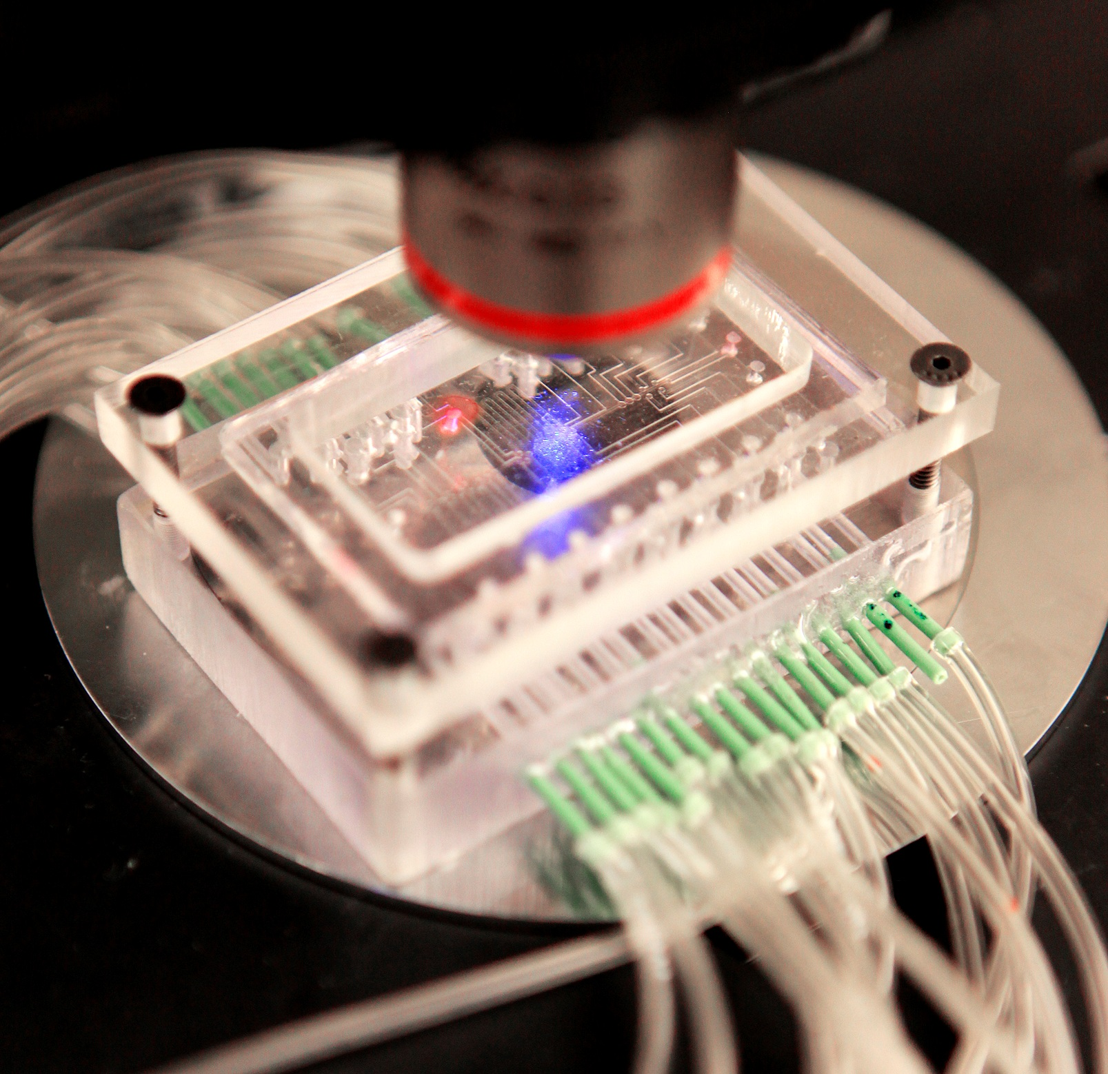

Ciber-infraestrutura de P&D
Ciber-infraestrutura:
Rede + armazenamento + computação-nuvem + supercomputação
Rede Nacional de Pesquisa (RNP): 1.219 instituições, 3.5 milhões de usuários, 27 estados
Computação em nuvem para universidades: 2 data-centers, Recife e Manaus
    Centro petaflópico de computação de alto-desempenho: supercomputação avançada na rede - aprox. 1,1 Petaflops de capacidade com 2.5 Petabytes de armazenamento e arquitetura híbrida (CPU/GPU- INTEL XEON-PHI), com nó de alta memória compartilhada – 6 Tbytes, da BULL e transferência de tecnologia da França para o Brasil com Centro de Pesquisa e de Aplicações da BULL no Brasil

Slide 27

Números do Programa STARTUP BRASIL
TOTAL DE PROJETOS SUBMETIDOS EM 2 ANOS (4 turmas) = 2.855
80% nacionais e 20% internacionais (37 países diferentes)
TOTAL DE PROJETOS APOIADOS ATÉ AGORA(4 turmas) = 239
87% nacionais e 13% internacionais
PRIMEIRA TURMA NACIONAL GRADUADA EM 06 DE NOVEMBRO em São Paulo:
38 startups
PRIMEIRA TURMA INTERNACIONAL GRADUADA EM 09 de DEZEMBRO em San Francisco:
11 startups
INVESTIMENTO PÚBLICO NAS PRIMEIRA E SEGUNDA TURMAS R$ 17,5 MILHÕES & PRIVADO R$ 33,32 MILHÕES (aceleradoras 3,52M e novos investidores 29,8M)
Notes:
27

Slide 28










CENTROS GLOBAIS DE
1 bilhão investimento privado - 4 anos
P&D

Slide 29
Formação de Capital Humano para TI e Computação
Pós-Graduação
  69 programas de pós em computação no Brasil (7 programas nivel 7 CAPES)
  25 programas de doutorado e 67 mestrados nas universidades brasileiras
Graduação
  Mais de 2000 cursos superiores na área: Cciência da Computação, Engenharia da Computação, Sistemas de Informação, Tecnologia da Informação, …
  Mais de 300.000 alunos matriculados em cursos da área
Programa CI-Brasil: mais de 600 projetistas de circuitos integrados formados
BRASIL +TI – plataforma de capacitação online do TI MAIOR – MCTI+MEC
  Mais de 150.000 jovens em dois anos

Slide 30
Inovação e Tecnologia da Informação

Slide 31
Inovação é chave para o futuro do Brasil
TI é chave para inovação

Slide 32


Slide 33
And, it turns out, being disruptive is often also about doing IT R&D! (2012)
  Email
  Google
  Apple iPhone
  Amazon.com
  Netflix
  Twitter/Facebook
  YouTube
  Craigslist
  Nintendo Wii
  Southwest Airlines/JetBlue
  Now... Uber, Airbnb, Snapchat, Instagram, Watson...

Slide 34
Algumas reflexões: barreiras ao desenvolvimento das tecnologias da informação

Slide 35

Pilares de uma Visão de Futuro
O Brasil Digital deverá ter:
  1. Todo brasileiro com acesso ao Brasil Digital.
  2. Cidadãos confiantes e habilitados a usarem os recursos e serviços digitais, de modo a aumentar a qualidade de vida e as possibilidades de trabalho.
  3. O setor da economia digital forte, inovador e competitivo internacionalmente.
  4. Empresas brasileiras, especialmente as pequenas e médias, usando amplamente as tecnologias digitais, de modo a operar online, capturar oportunidades locais e globais, aumentando o faturamento doméstico e internacional.
  5. Crescimento sustentável, inteligente e inclusivo.

Slide 36
Como vencer as barreiras ao desenvolvimento?
Formação de recursos humanos qualificados
  Engenheiros e cientistas da computação de classe internacional
  Tecnologias digitais como parte da formação fundamental (ex.: STEM)
Investimentos em P&D em áreas estratégicas
Expansão acelerada do acesso aos serviços digitais
  Banda larga
  Dispositivos e serviços
Empresas inovadoras na economia digital
  Ampliar a escala e condições de apoio a startups
  Investimentos e cultura de risco
Escala

Slide 37
Obrigado!
virgilio.almeida@mcti.gov.br

